Slide 1
Bien commencer
Guide pour les utilisateurs
Premiers pas et au-delà
Vous préférez une vidéo ou l’aide détaillée ?
Scannez simplement les codes QR
9 avril 2024

Slide 2



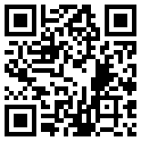
Installez Olvid.
Téléchargez Olvid depuis le store de votre appareil
OU
Scannez ce code QR avec votre appareil photo pour trouver Olvid dans le store de votre appareil.
Olvid fonctionne sans numéro de téléphone et est gratuitement disponible pour Android et iOS avec tout appareil compatible.

Slide 3
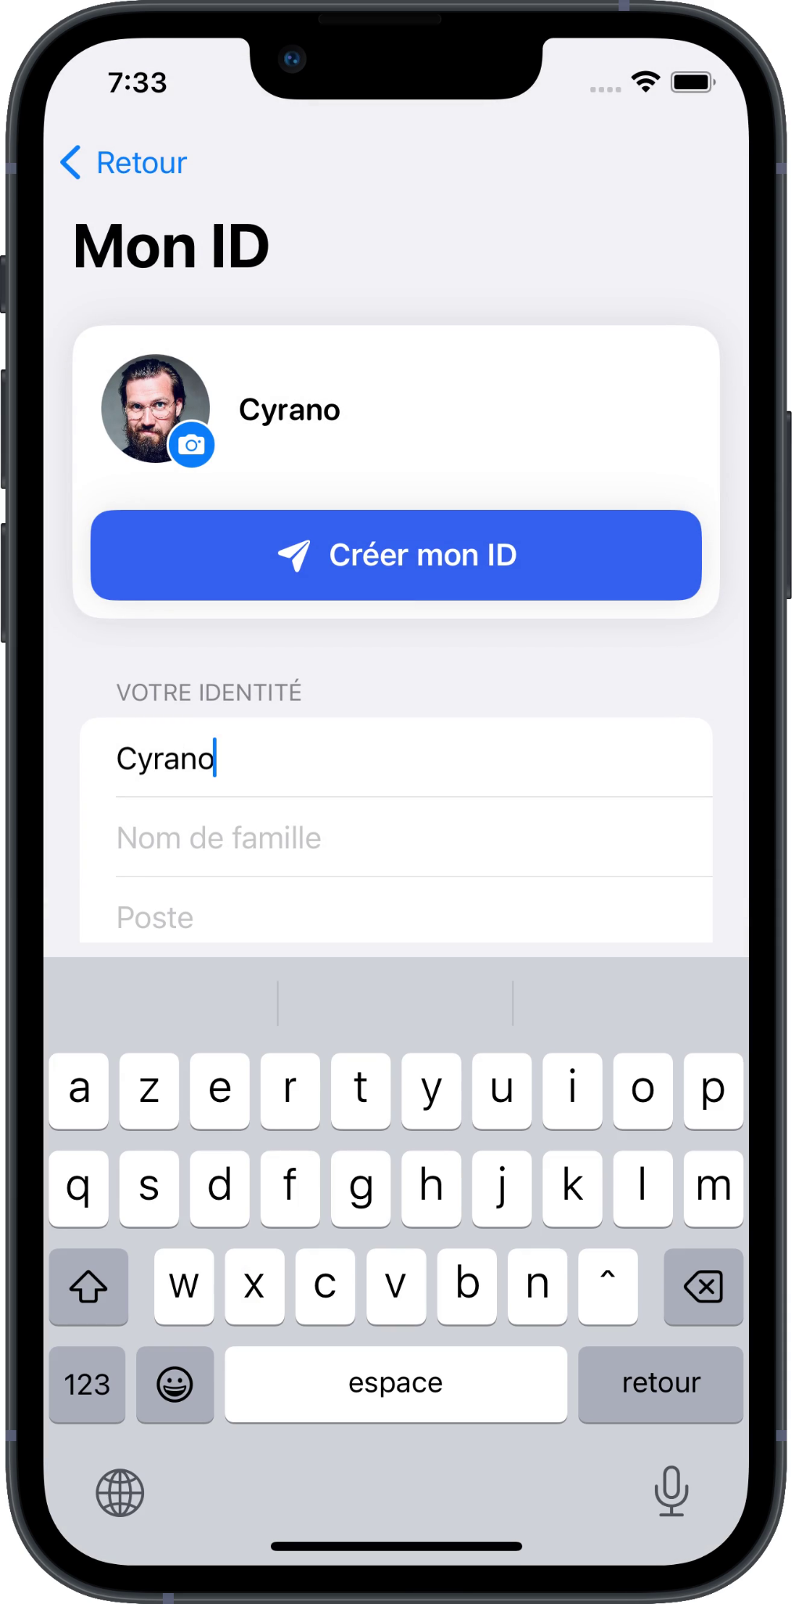
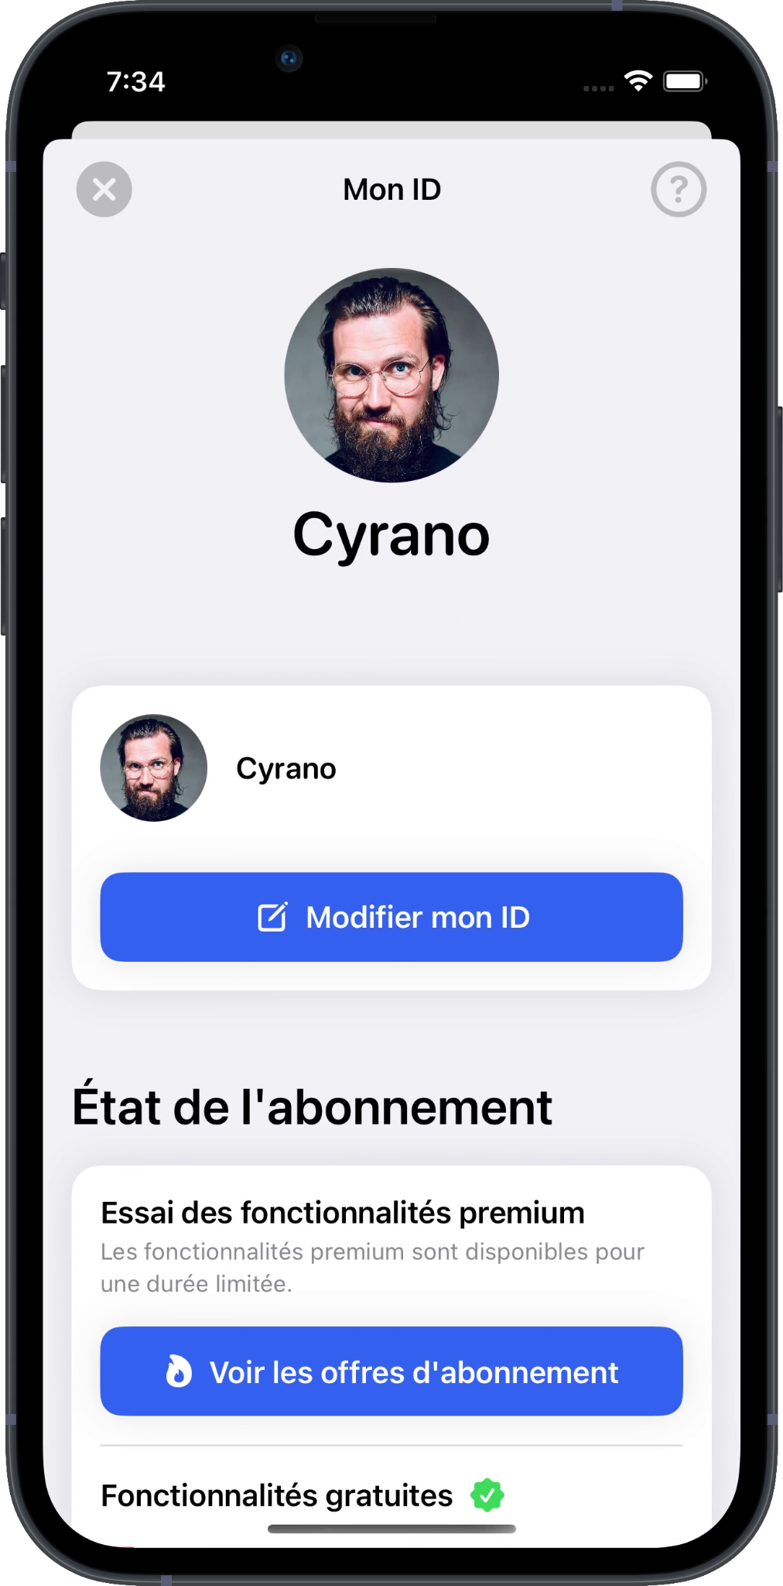

Créez votre profil Olvid.
Créez votre premier profil Olvid si vous n’avez jamais utilisé Olvid.
Sinon, restaurez une sauvegarde de vos profils Olvid.
Toute information que vous saisissez dans Olvid reste exclusivement dans vos appareils et dans ceux de vos contacts. Vous ne créez jamais de compte avec Olvid.
Vous pourrez toujours le mettre à jour ensuite.

Slide 4
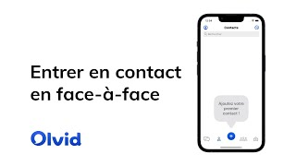


Slide 5



Slide 6
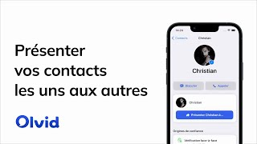


Slide 7



Appuyez sur
Appuyez sur Annuaire.
Appuyez sur la zone de recherche.
Les contacts apparaissent.
Affinez votre recherche.
Appuyez sur le nom du contact que vous souhaitez ajouter.
Confirmez en appuyant sur Ajouter aux contacts.
Un canal sécurisé se crée.

Slide 8

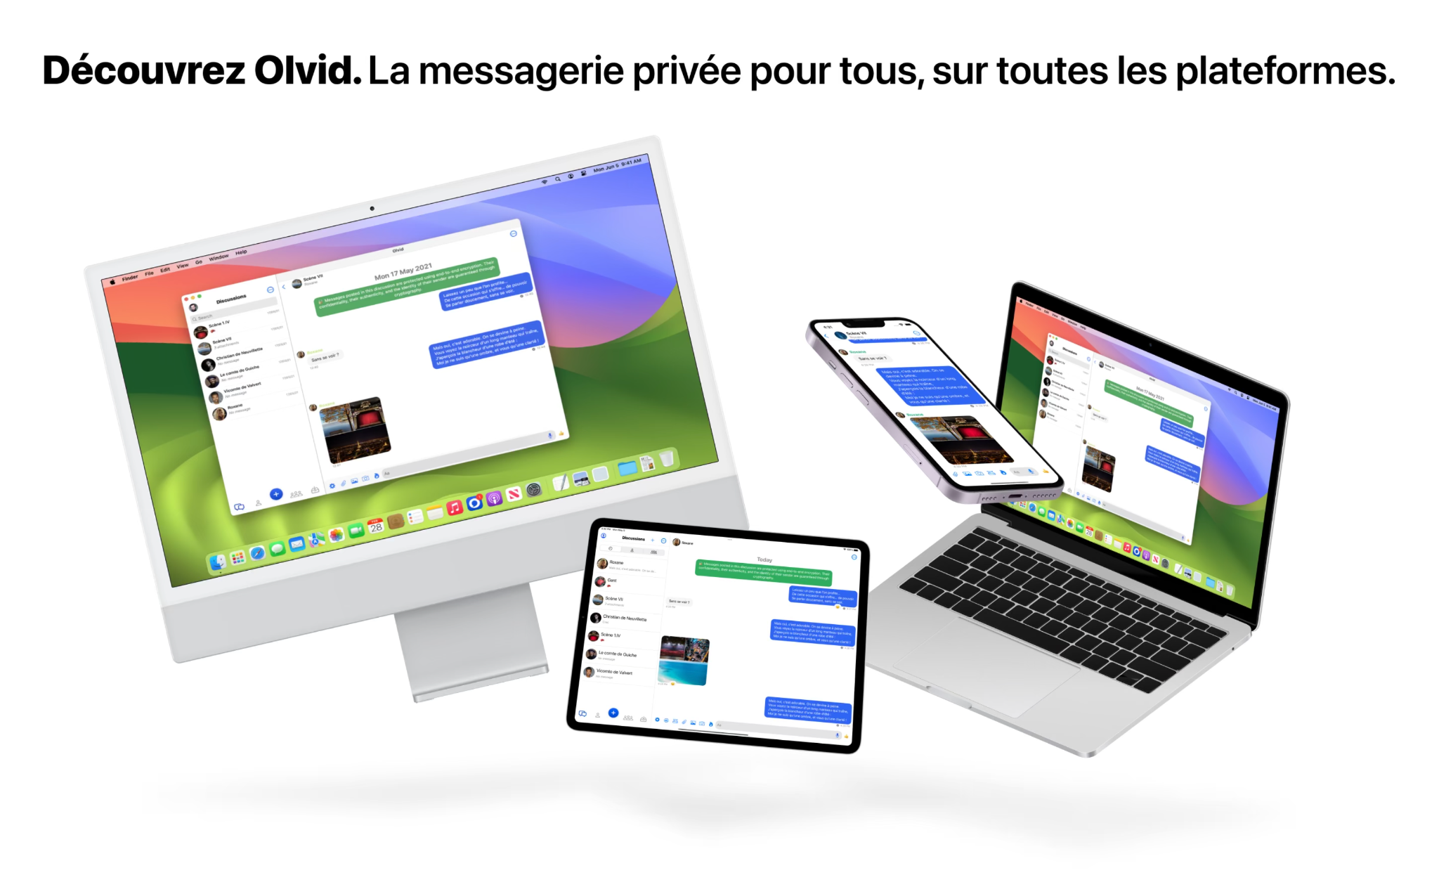
Olvid Desktop. Utiliser Olvid avec un ordinateur.
Vous pouvez utiliser vos profils Olvid sur plusieurs appareils simultanément : mobiles, tablettes, ordinateurs Windows, macOS et Linux…
Il vous sera ainsi beaucoup plus facile de les réimporter sur les appareils suivants, en cas de changement ou de perte d’appareil.

Slide 9


Sauvegardez votre profil tout de suite !
En prévision d’une perte ou d’un changement d’appareil, seule une sauvegarde de votre profil avec l’appareil qui le détient vous permettra de le restaurer pour le réutiliser sur le suivant.
Alors sauvegardez votre profil tout de suite !
Ou utilisez aussi Olvid sur macOS, Windows ou Linux.

Slide 10
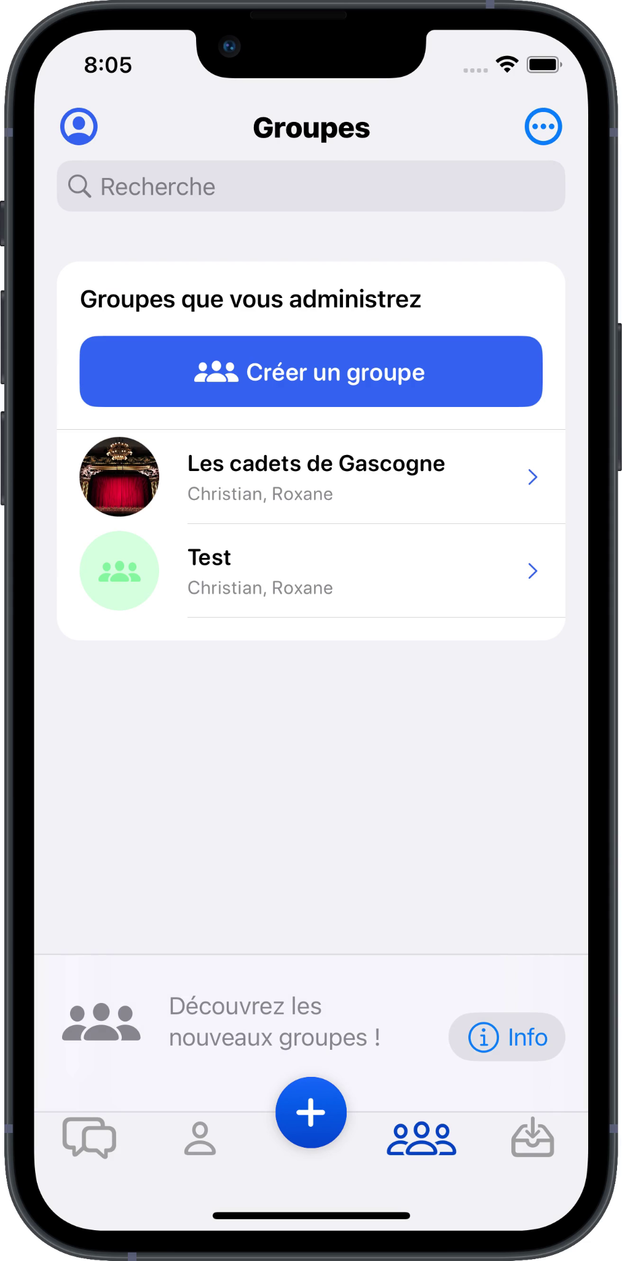
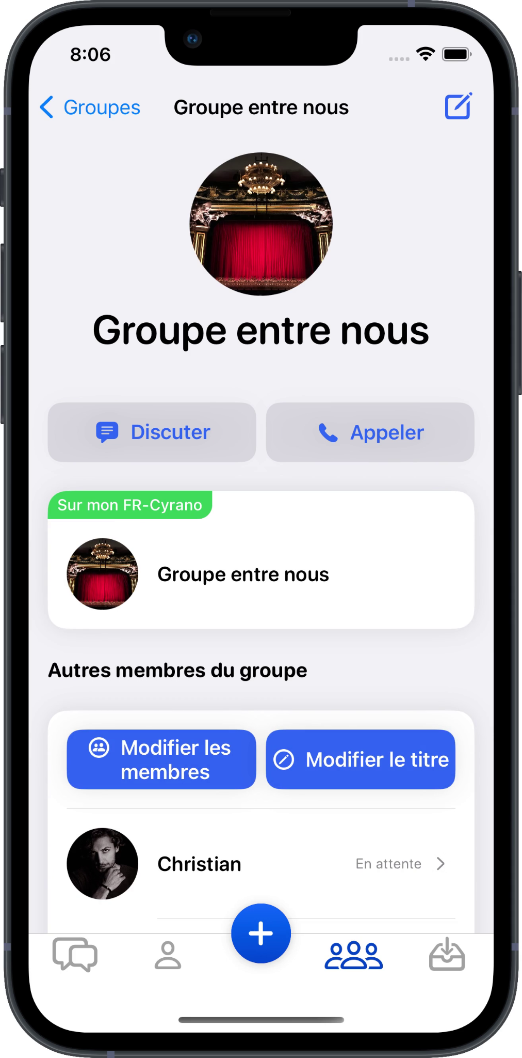


Créer des groupes.
Depuis l’onglet groupes, vous pouvez créer, rejoindre ou quitter un groupe et sa discussion dans laquelle les messages sont reçus par tous ses participants.
Si vous êtes administrateur d’un groupe, vous pourrez accorder ou retirer le droit d’administrer le groupe à d’autres participants qui pourront alors ajouter ou supprimer des participants et d’autres administrateurs.

Slide 11
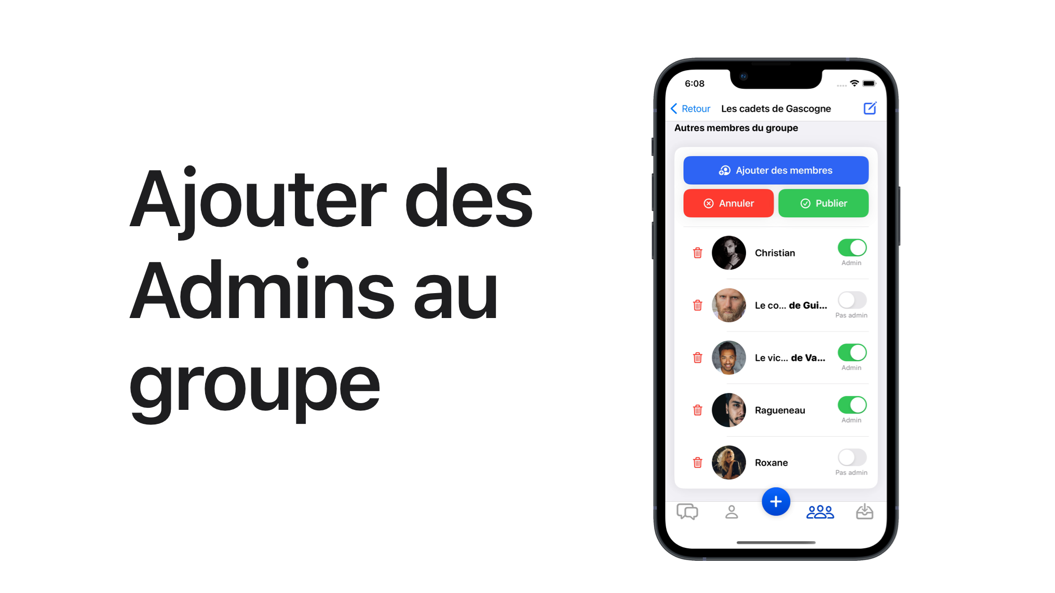
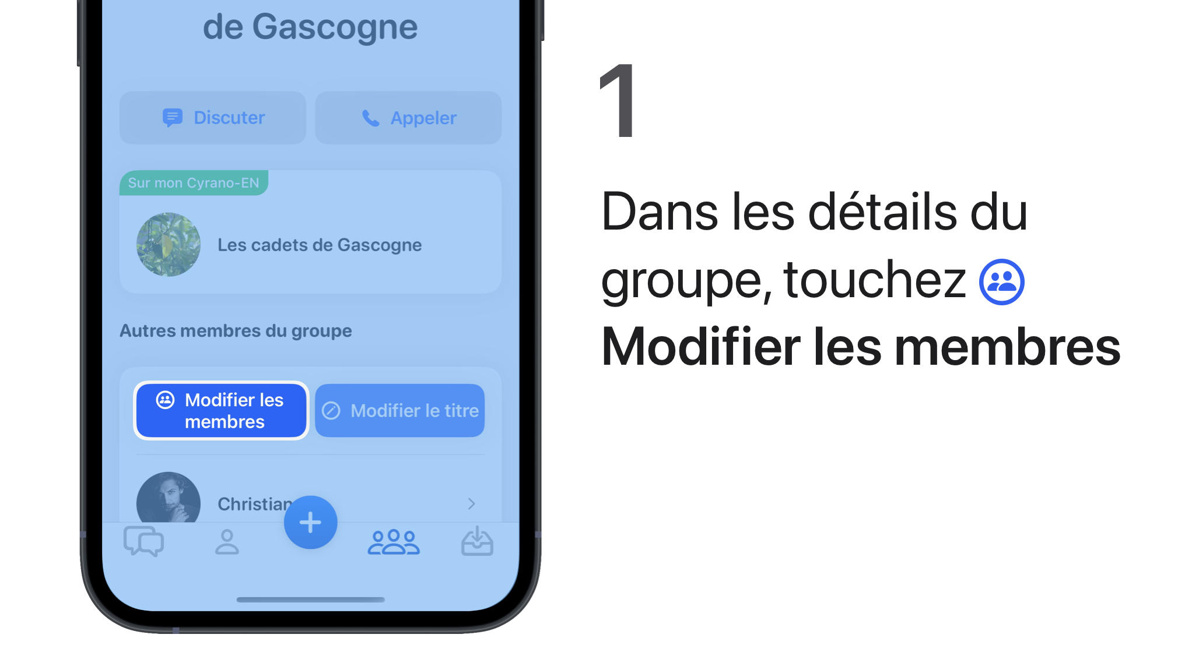

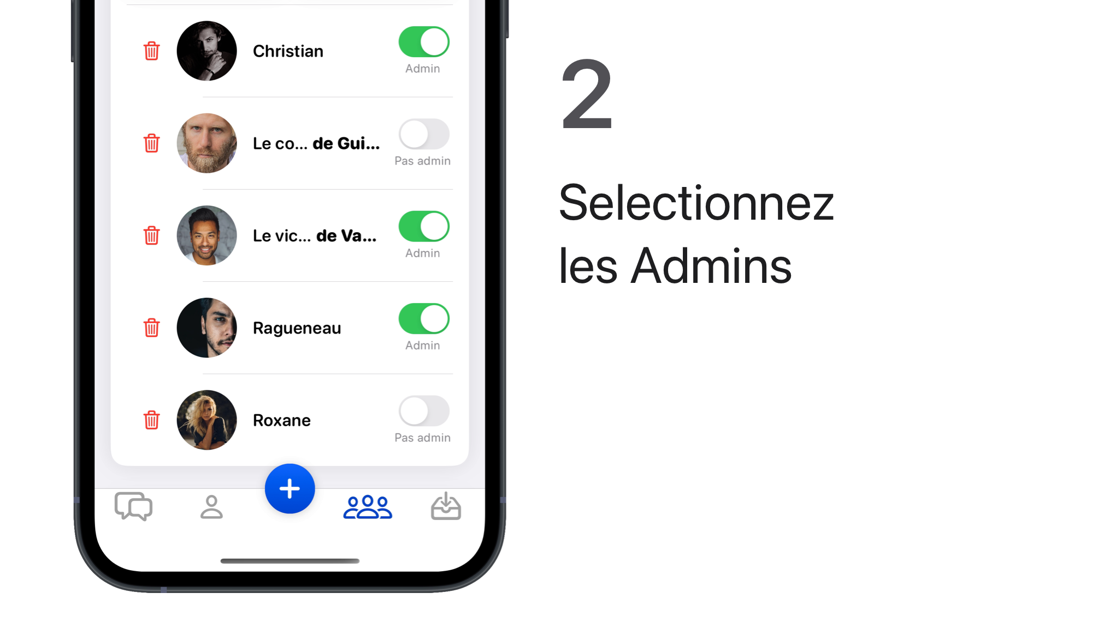
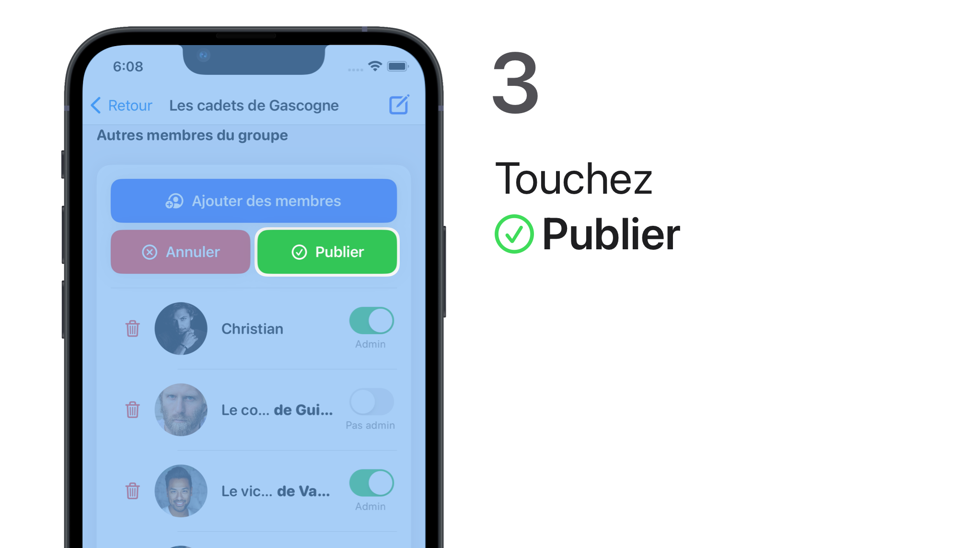
Accorder ou retirer le droit d’administrer un groupe.

Slide 12
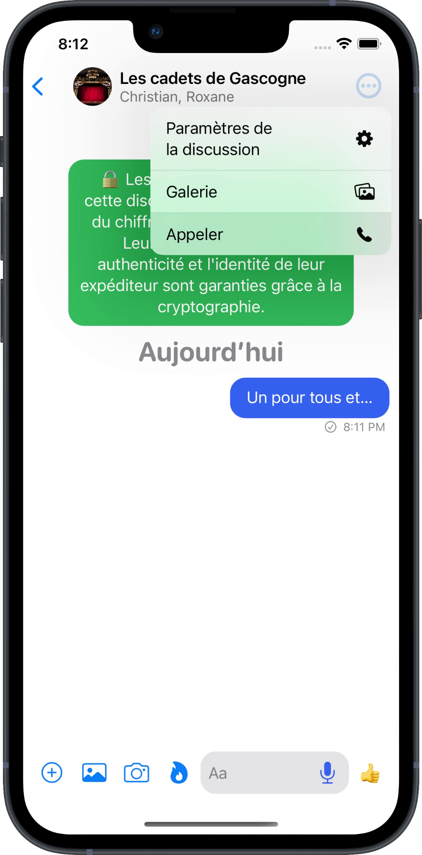
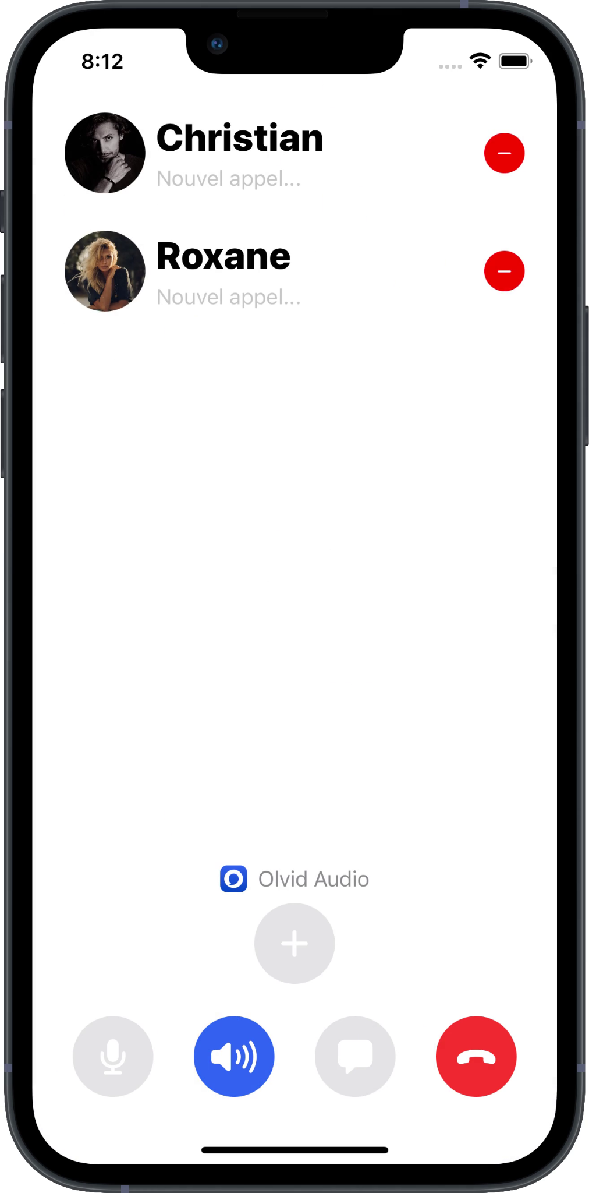


Discuter, échanger, par écrit, de vive voix ou en visio.
Vous pouvez aussi appeler l’ensemble des membres d’un groupe.
Dans la discussion de groupe, appuyer sur > Appeler 📞, en haut à droite.

Slide 13
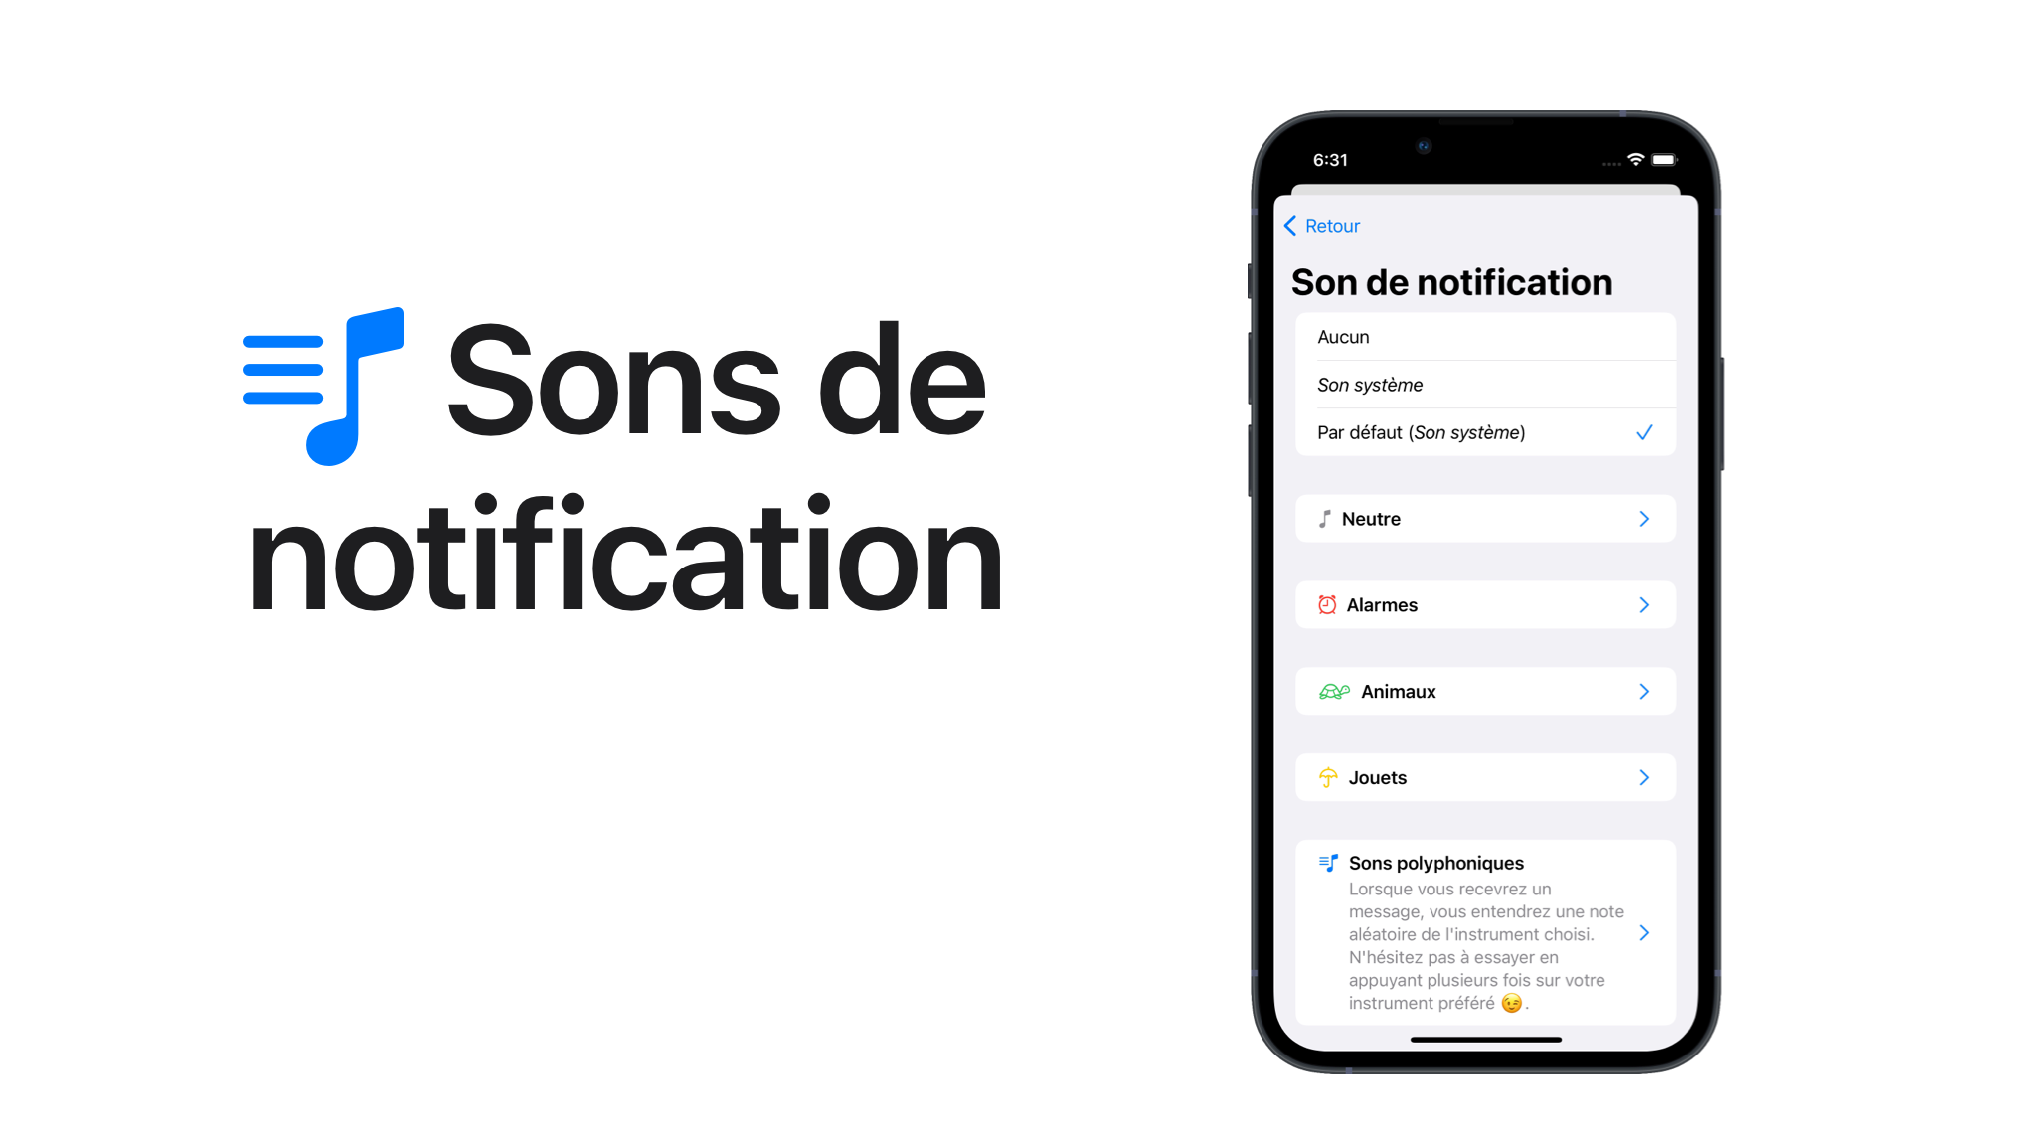
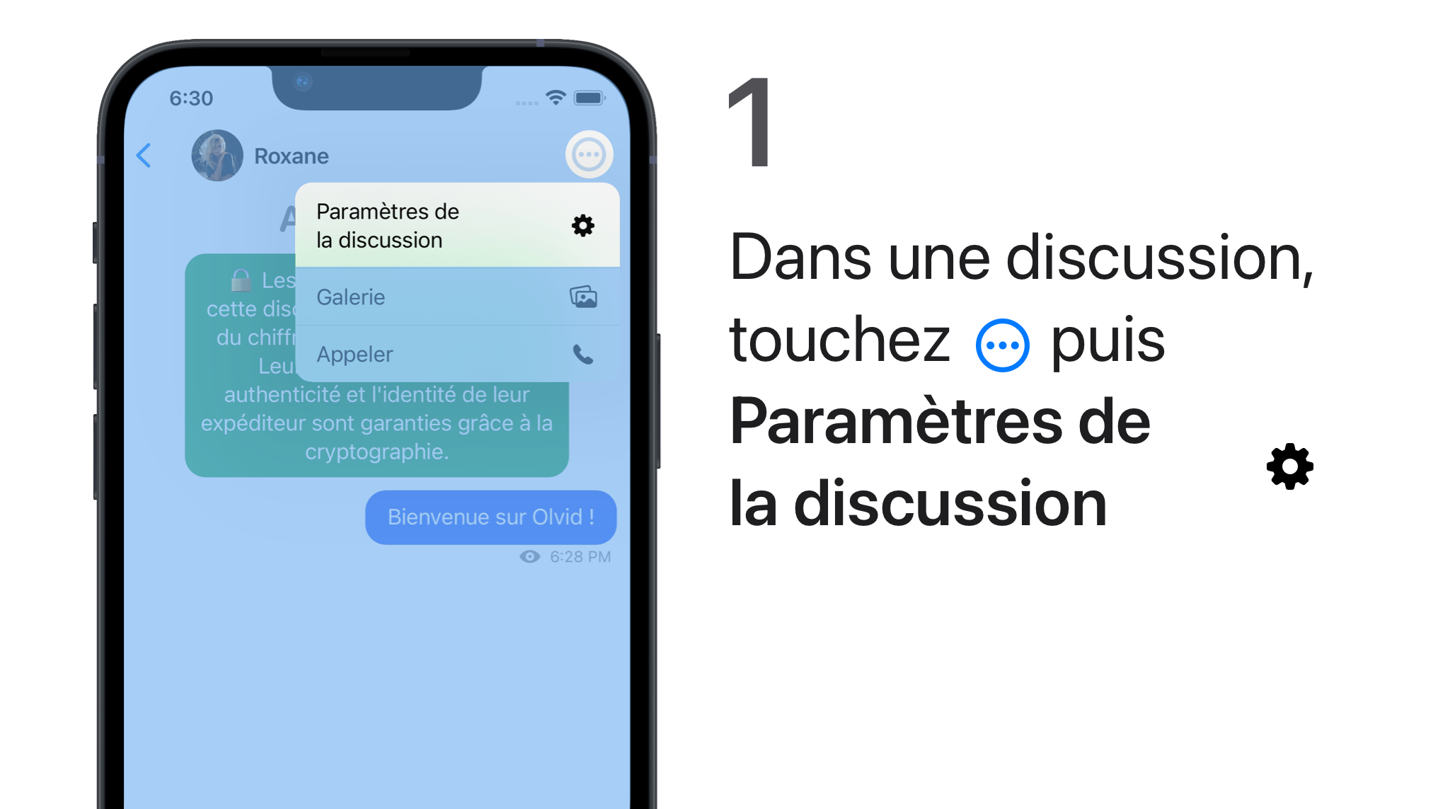

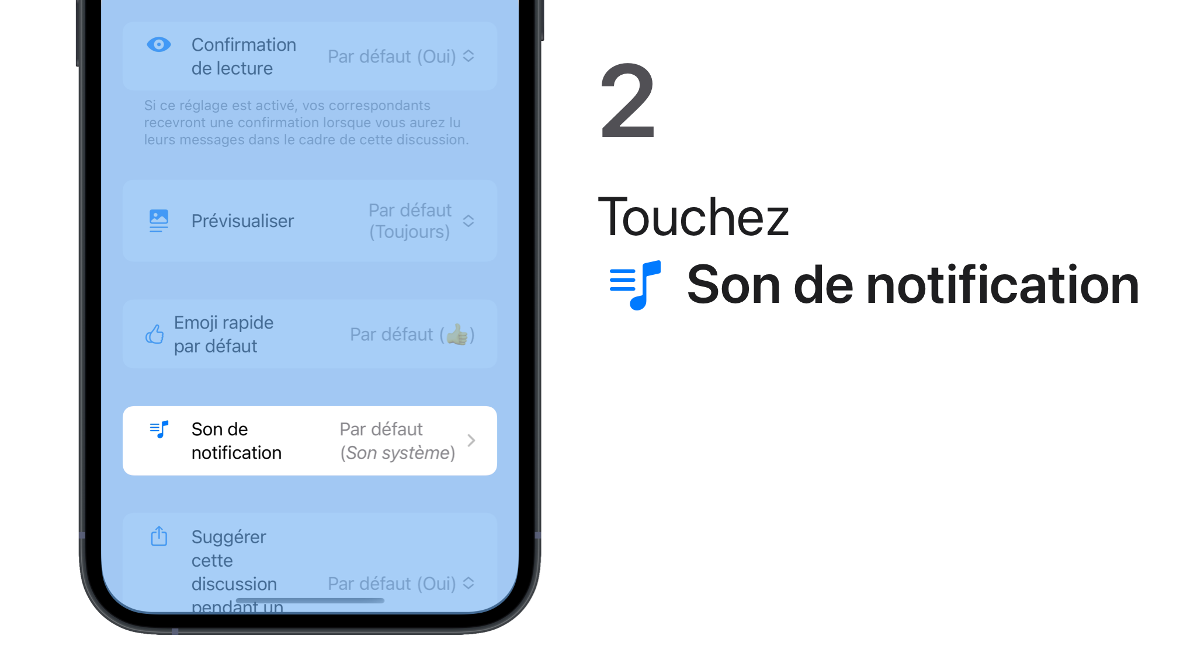
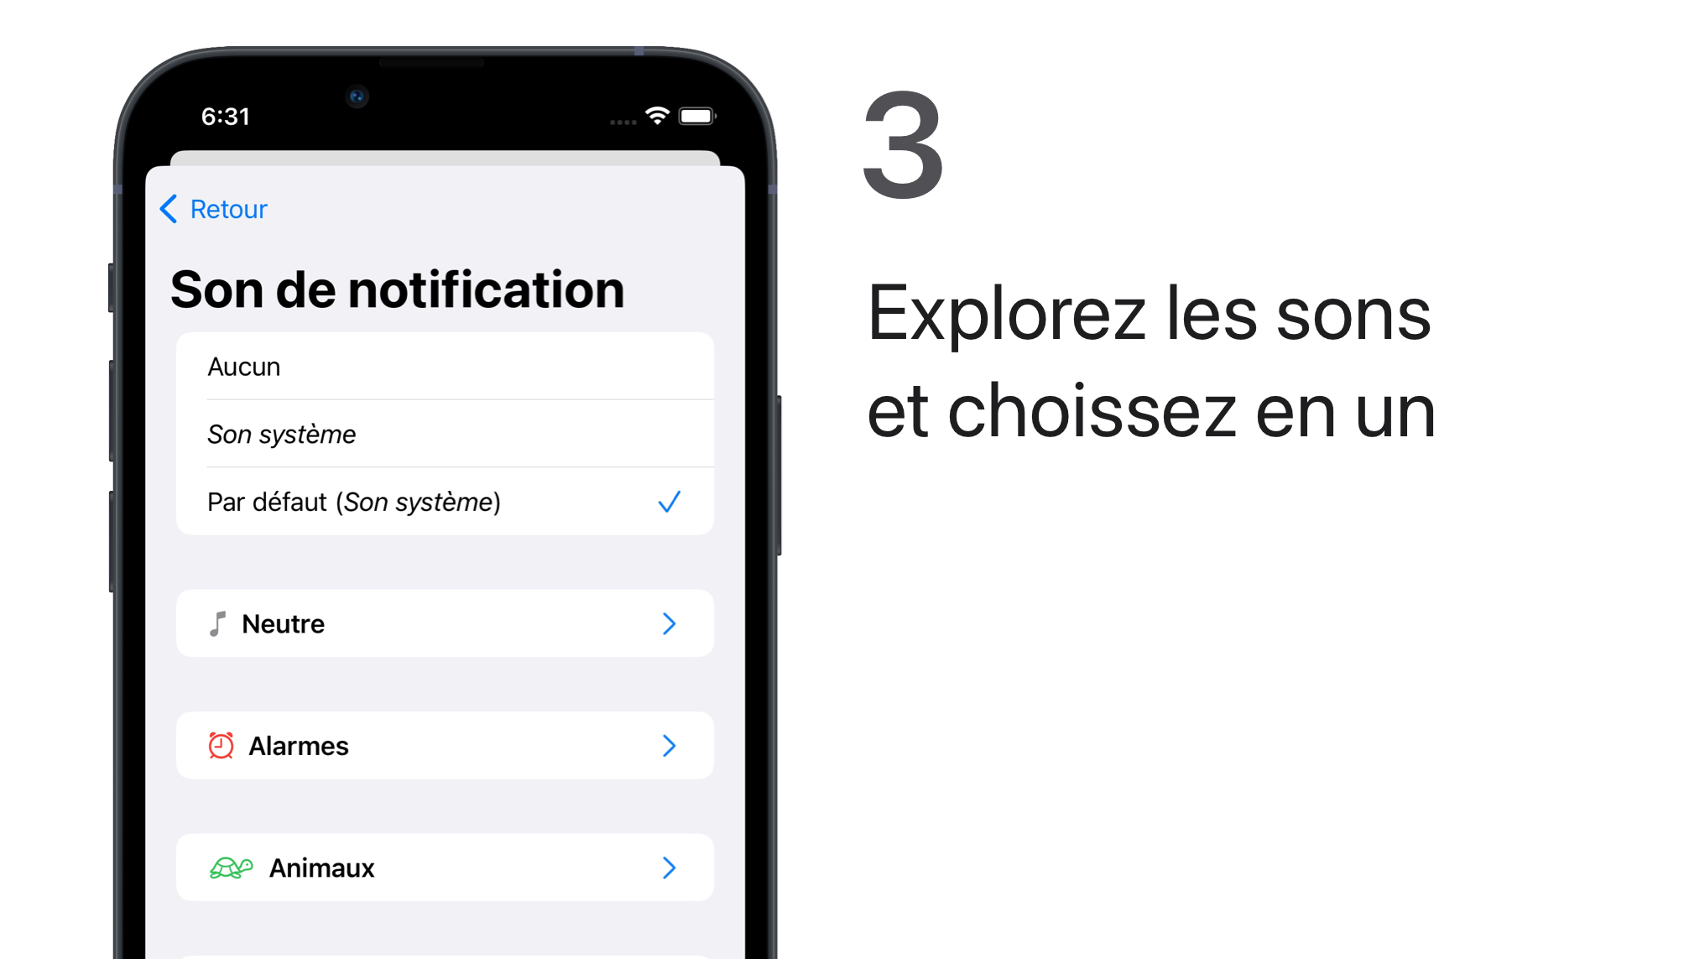
Changer les sons de notification par discussion.

Slide 14
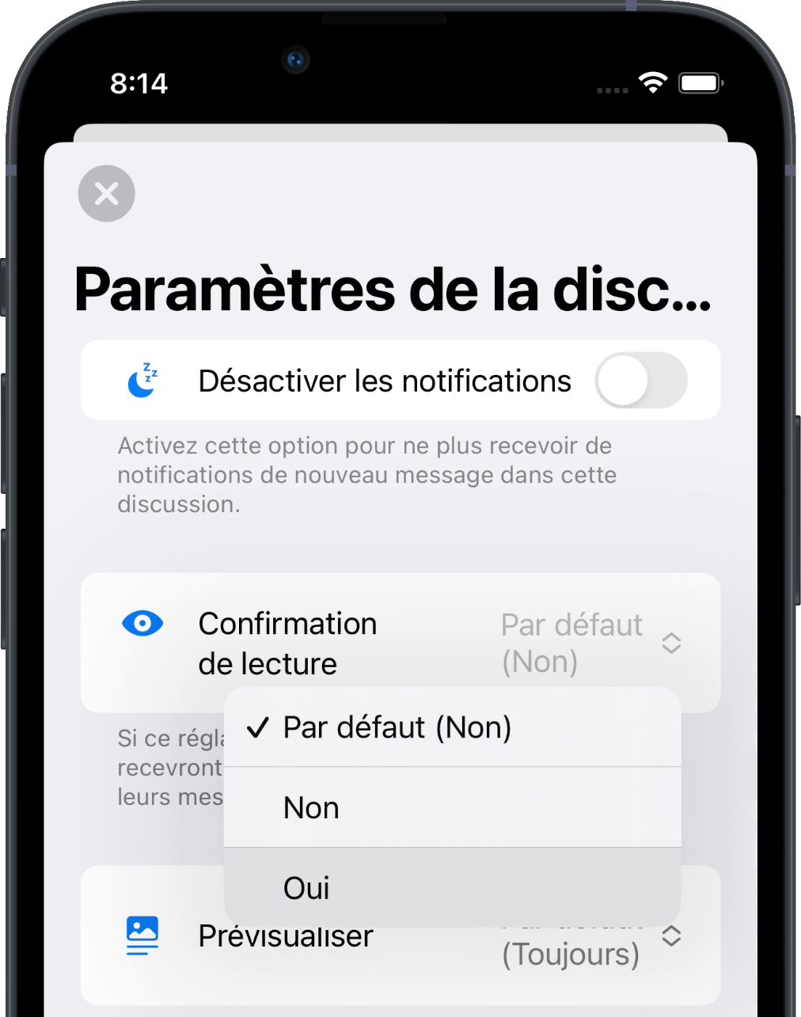

Activer les confirmations de lecture.
Dans les paramètres de la discussion, ou globalement, vous pouvez choisir si vos interlocuteurs reçoivent ou non confirmation que vous avez lu leurs messages.
Par défaut, la confirmation de lecture est globalement désactivée pour toutes les discussions et tous les utilisateurs. Donc si vous souhaitez recevoir confirmation que vos messages ont été lus, demandez à vos contacts de l’activer.
L’information peut ensuite être affichée dans Infos du message.

Slide 15
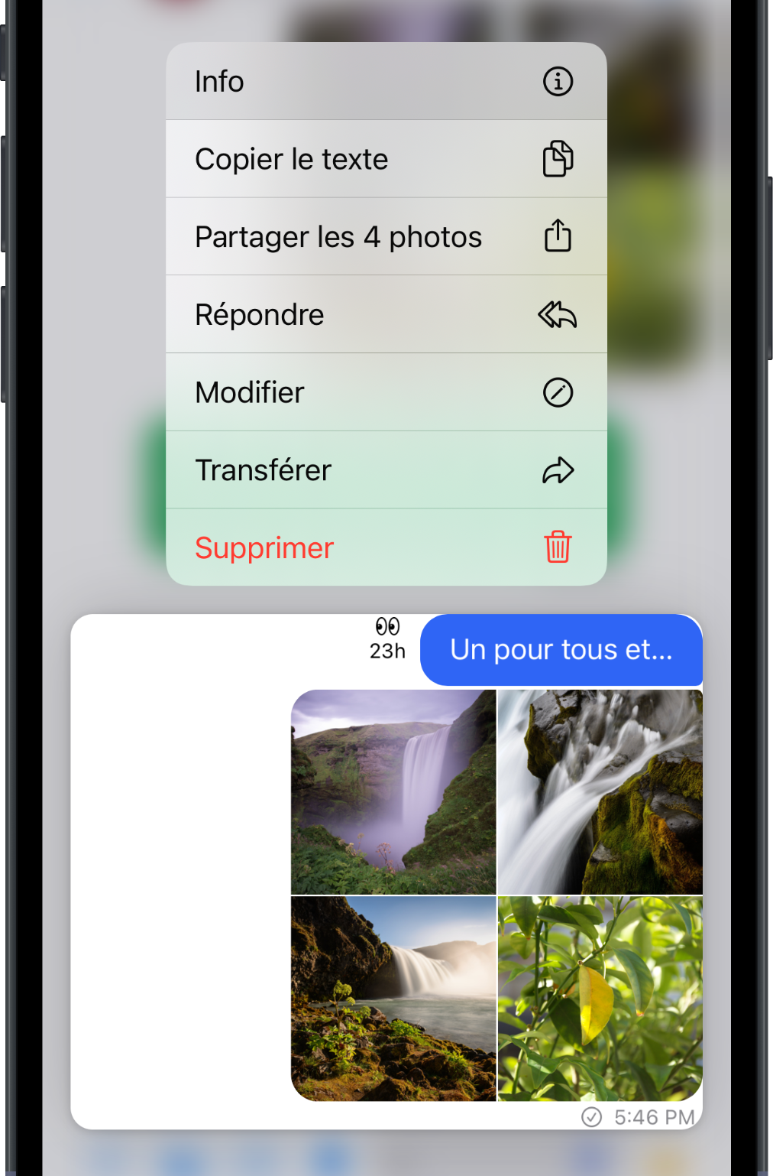
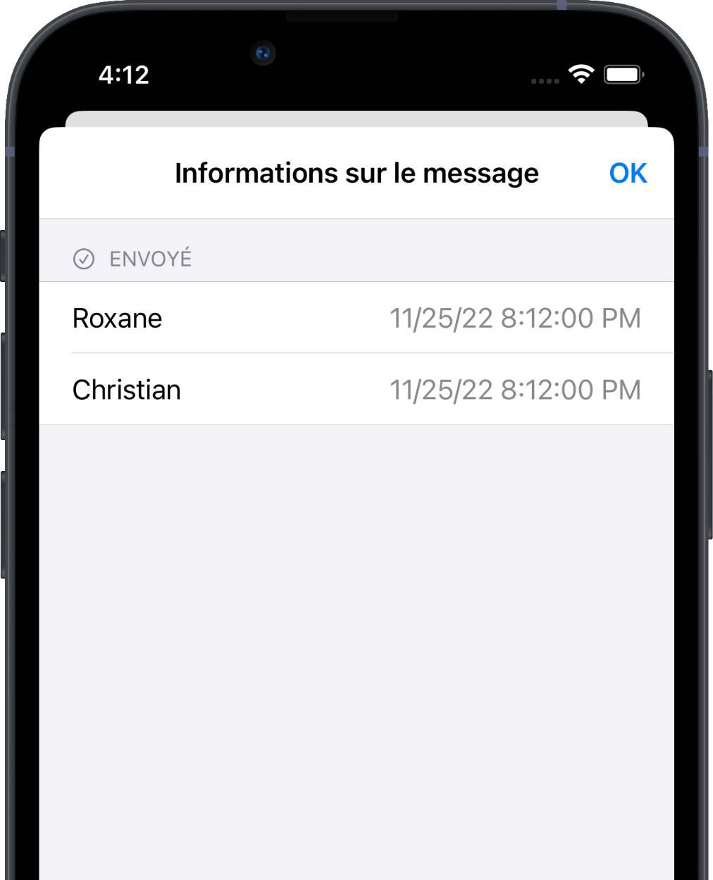
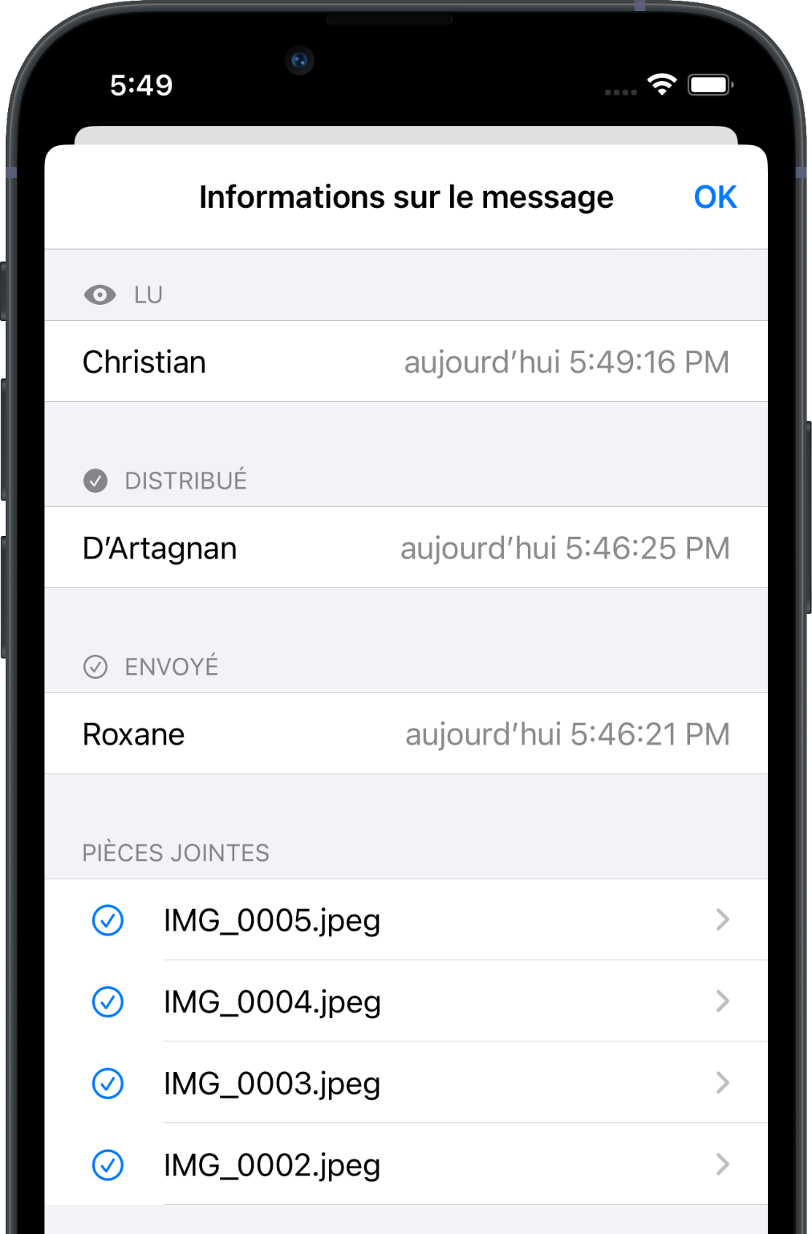

Informations sur le message.
Les informations sur le message vous permettent de savoir s’il a été envoyé, reçu, lu et quand.
Pour les afficher, appuyez sur le message, puis Info.

Slide 16
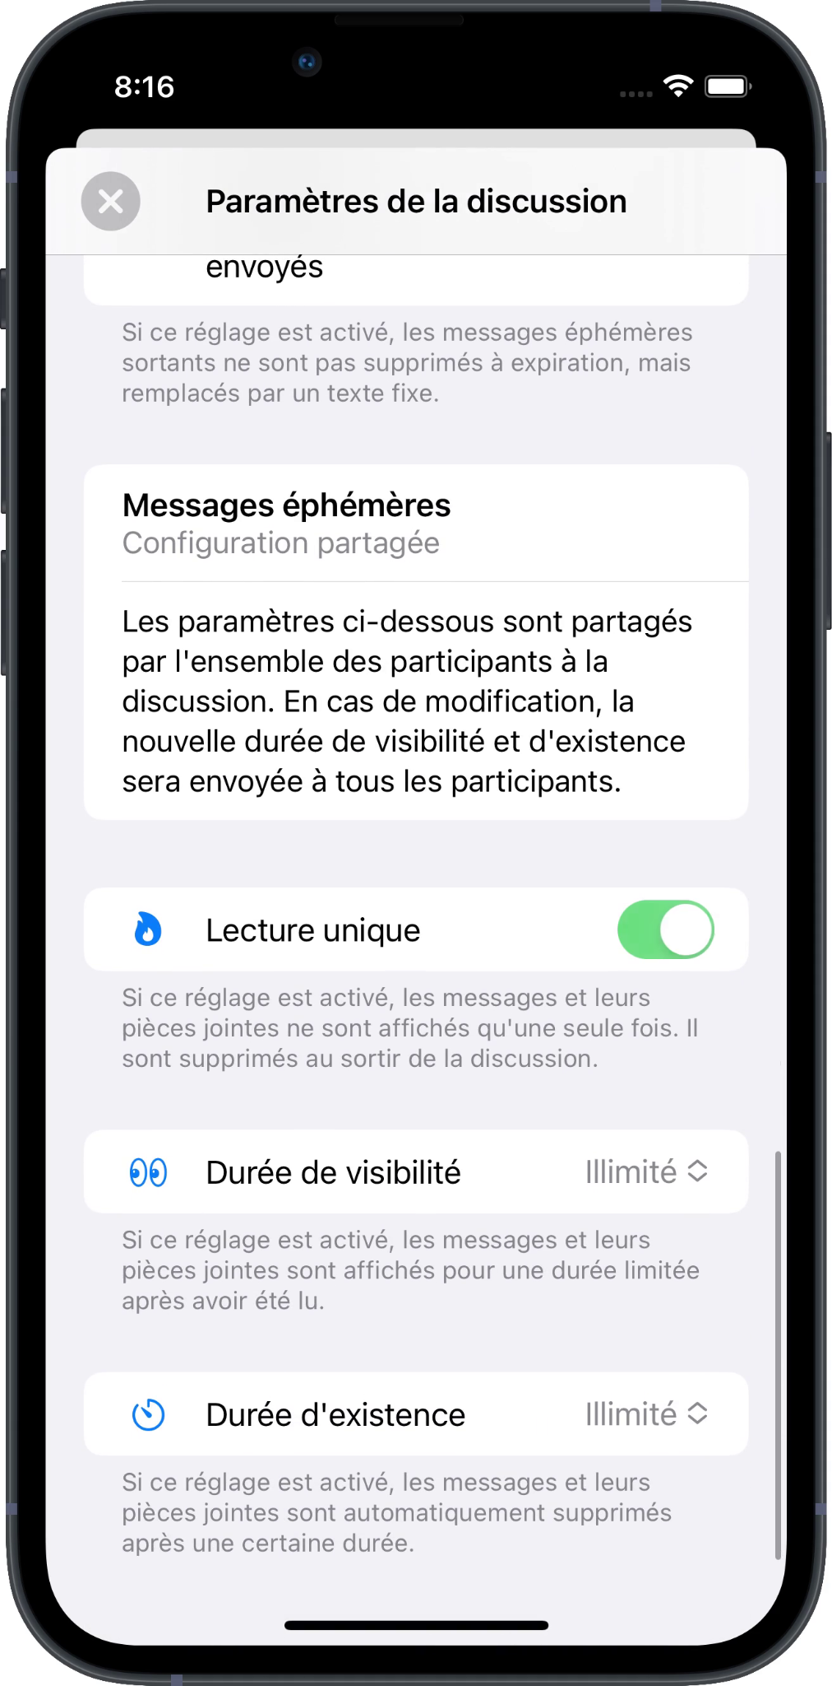
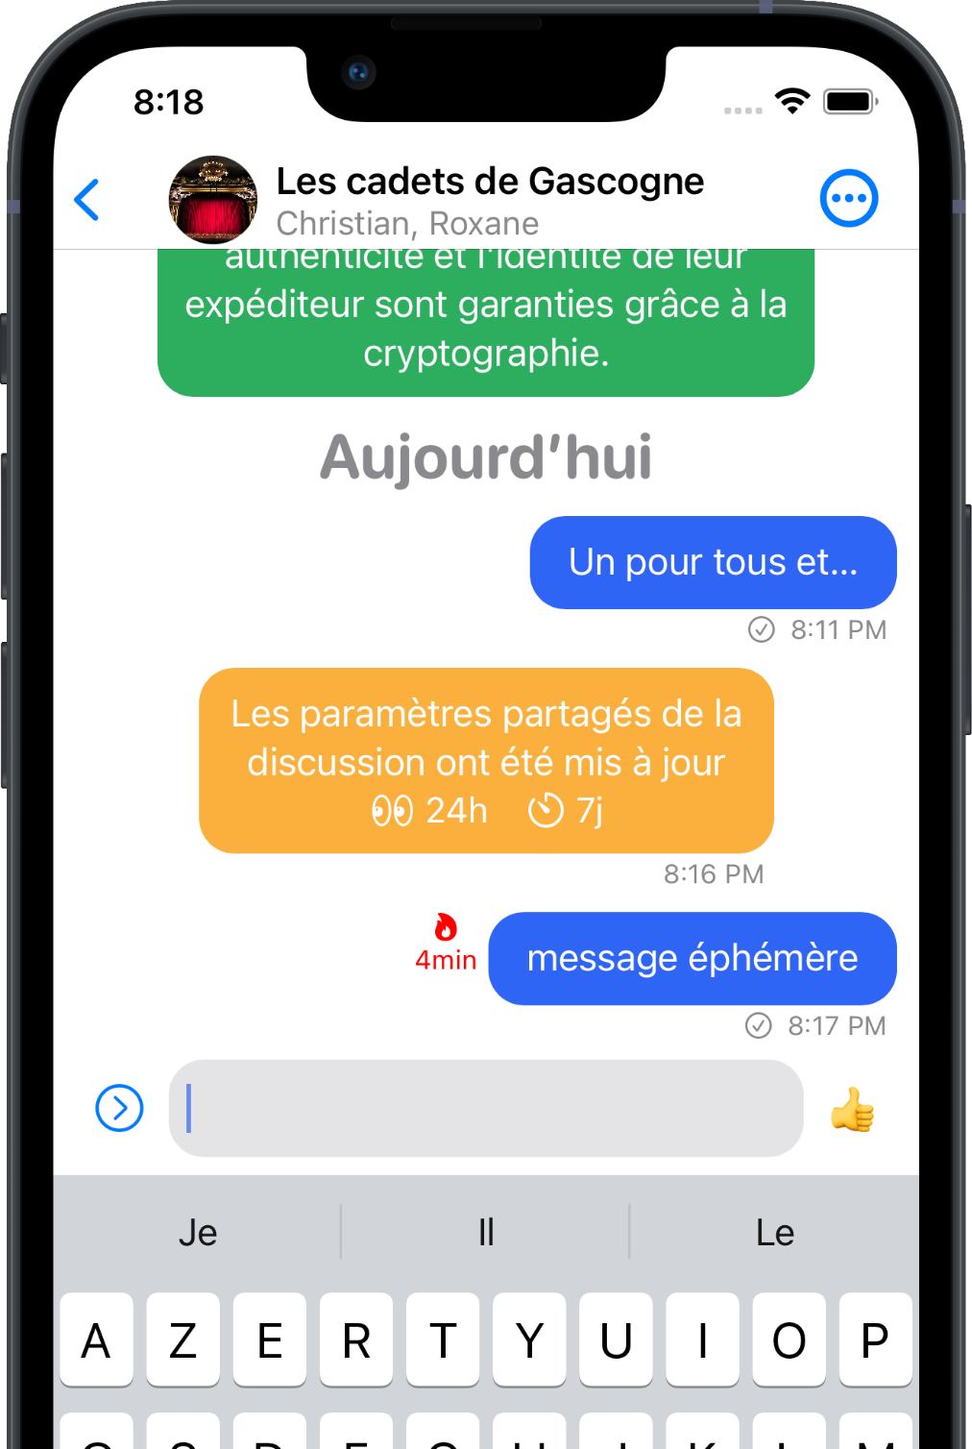

Activer l'effacement automatique de messages.
Olvid vous permet de programmer l’effacement automatique de messages, selon vos besoins.
Avec les messages éphémères, les réglages sont partagés avec tous les destinataires et affectent donc l’existence de ces messages sur leurs appareils.
Avec les politiques de rétention des messages, les réglages sont locaux et propres à votre appareil et n’affectent en aucun cas l’existence des messages sur les appareils de vos correspondants.

Slide 17
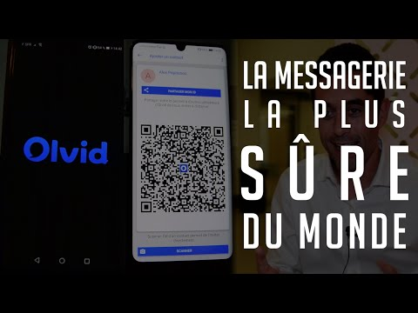


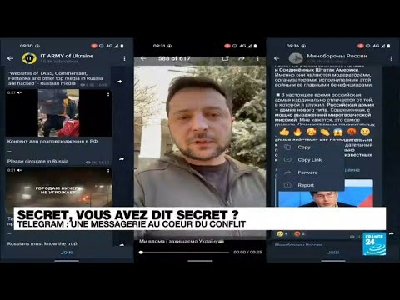

Comprendre la sécurisation des messageries instantanées.
Si vous avez peu de temps, voici quelques explications en quelques minutes.

Slide 18
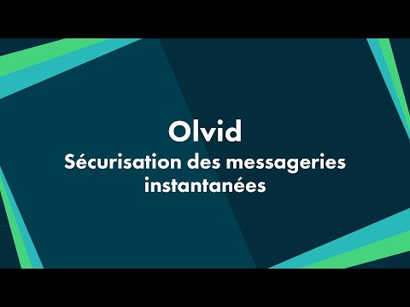
Comprendre la sécurisation des messageries instantanées.
Si vous voulez tout savoir sur la sécurisation des messageries instantanées et pourquoi Olvid, regardez notre conférence à l’Ecole 42.
(1:21:44)

Slide 19
Recommandations importantes.
Ne désinstallez pas l'app sans sauvegarde et sa clé, au risque de perdre à jamais tous vos profils Olvid (identité, contacts, groupes et licence), comme expliqué ici.
Si Olvid ne fonctionne plus, vérifiez ces points en priorité.
Nous vous invitons à activer la mise à jour automatique d’Olvid pour bénéficier de toute amélioration le plus rapidement possible et automatiquement, dès sa sortie. La procédure simple pour l’activer est ici.
Nous vous invitons aussi à mettre à jour votre OS pour votre sécurité et pour profiter des meilleures améliorations récentes d’Olvid. Voici comment.
Pour info, nous répondons aux questions les plus fréquentes dans notre Aide-Assistance-FAQ et à beaucoup d’autres d’ordre général dans nos interviews et conférences référencées dans
nos actualités.
Vous pouvez également suivre toutes nos actualités sur nos comptes Twitter et LinkedIn.
Ce qui est actuellement en cours de développement et sera disponible sur Olvid est ici.

Slide 20
Assistance Olvid.
Aide-Assistance-FAQ
Guides et modes d’emploi
Contacter l'assistance Olvid
Pour toute question ensuite
feedback@olvid.io

